Slide 1
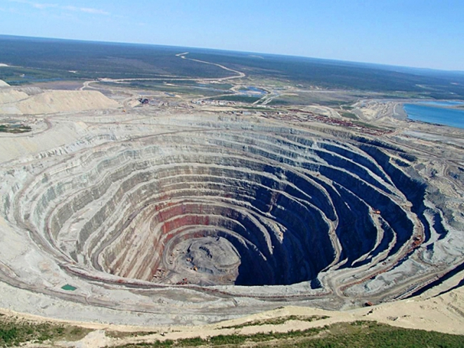
АВТОМОБІЛЬНІ ДОРОГИ КАР'ЄРІВ

Slide 2
Дороги класифікують:
за призначенням - технологічні, господарські;
за умовами експлуатації - постійні, тимчасові;
за конструкцією - удосконалені капітальні, удосконалені полегшені, спрощені, без покриття.

Slide 3
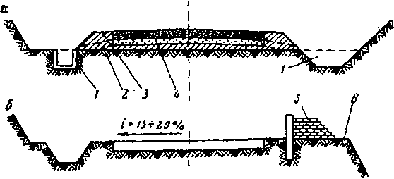
Поперечний профіль автомобільної дороги:
а - в траншеї (ліва частина - для м'яких порід, права - для скельних); б- на з'їзді в кар'єр
Автомобільна дорога складається з:
1 - водовідвідних споруджень
2 - земляного полотна
3 – узбіч
4- дорожнього покриття
5 - огороджувальних споруд
6 - берм

Slide 4
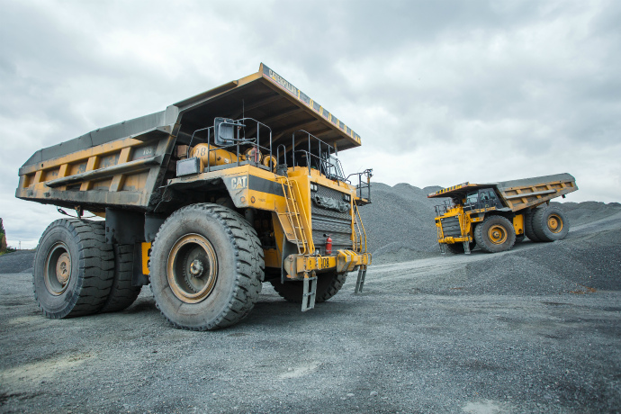
КАР'ЄРНИЙ АВТОМОБІЛЬНИЙ ТРАНСПОРТ

Slide 5
Засоби автомобільного транспорту кар'єрів класифікують:
за розміщенням і компонуванням вантажонесучого кузова
родом вантажу, що перевозиться
за вантажопідйомністю
за колісною формулою
за способом розвантаження
за джерелом і видом енергії

Slide 6
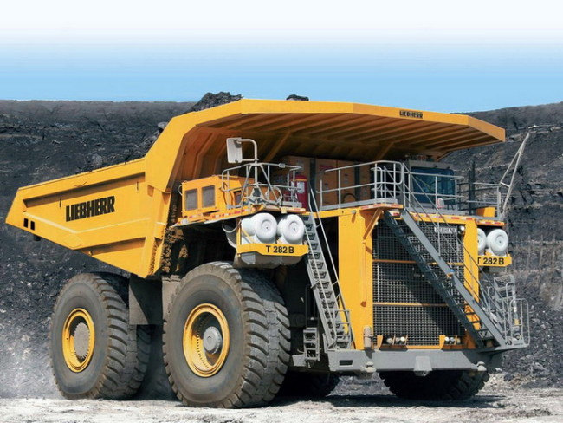
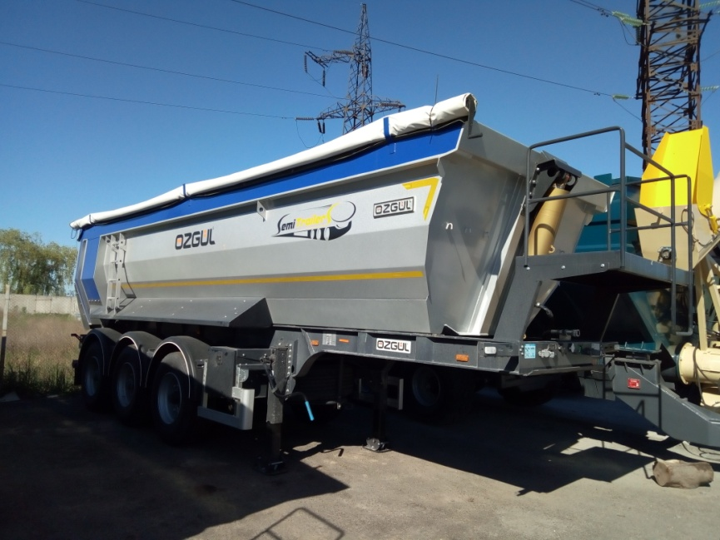
за розміщенням і компонуванням вантажонесучого кузова
самоскиди, у яких кузов розміщений на шасі автомобіля і вся вага передається на колеса автомобіля;
причепи, у яких кузов розміщений на власних колесах і вага кузова не передається колесам автомобіля;
напівпричепи, у яких на колеса автомобіля передається частина ваги кузова.

Slide 7
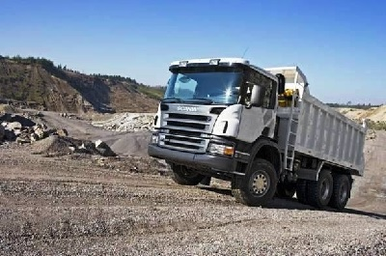
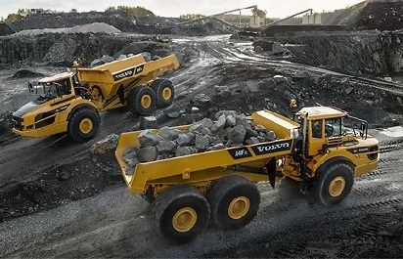
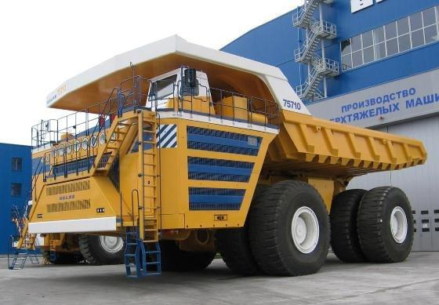
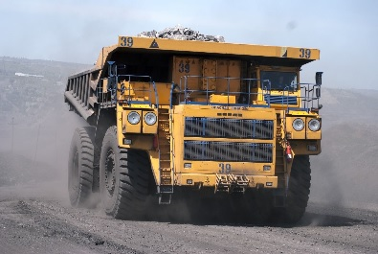
за вантажопідйомністю:
малої (до 20 т)
середньої (20-75 т)
великої (75-200 т)
особливо великої (200-400 т)
унікальної (400-1000 т)

Slide 8
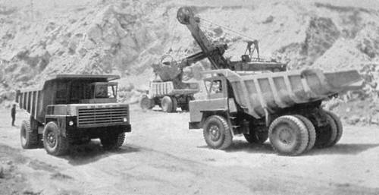
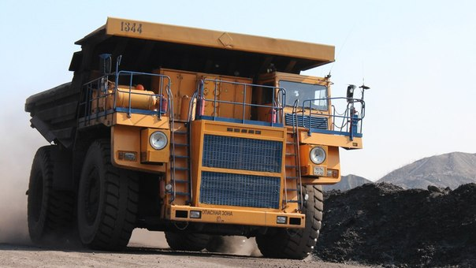
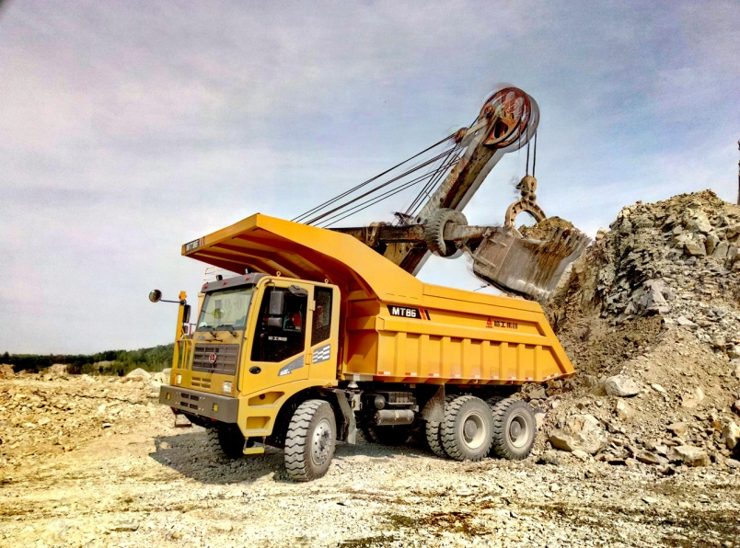
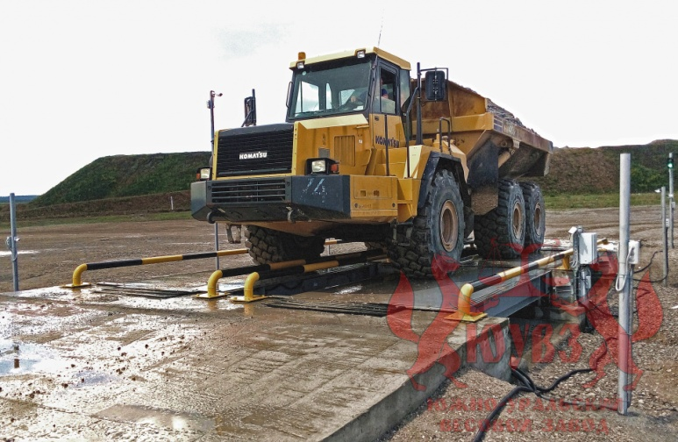
за колісною формулою (загальна кількість коліс і в тому числі привідних):
4x2 (найбільш часто);
4x4 (звичайно в автосамоскидів з мотор-колісьми);
6x4 та ін.

Slide 9
за родом вантажу, що перевозиться
вуглевози
рудовози
загального призначення

Slide 10
за способом розвантаження:
з розвантаженням назад
уперед
на обидві сторони і назад
на одну сторону або на дві сторони
під кузов
зі знімним кузовом

Slide 11
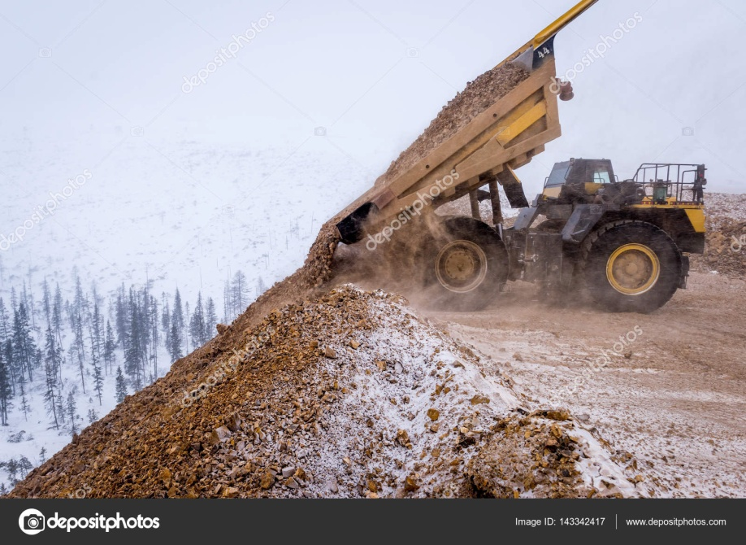
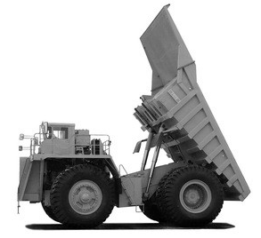
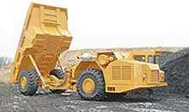

Slide 12
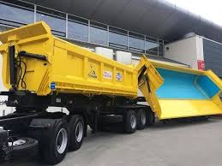
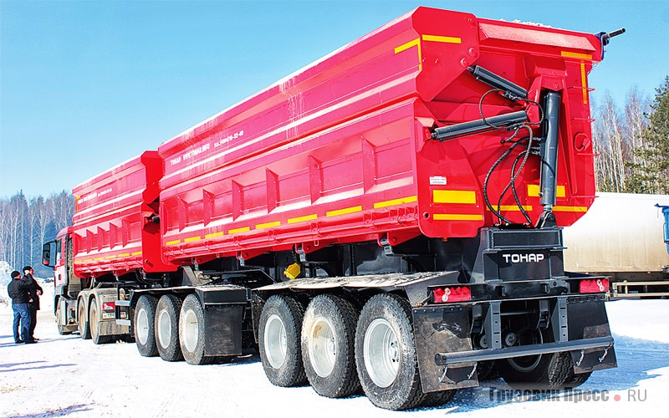
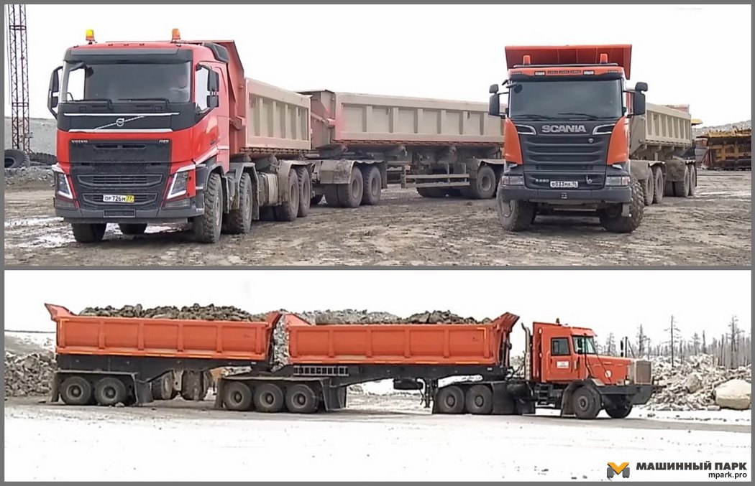
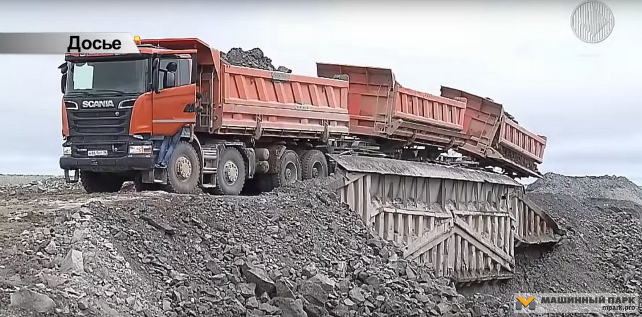

Slide 13
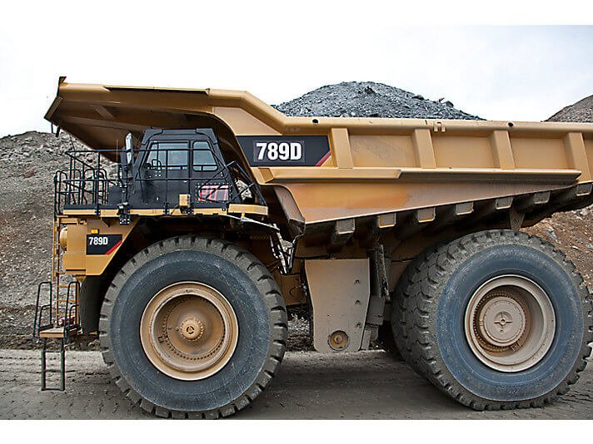
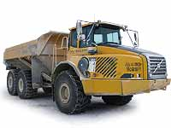
за джерелом і видом енергії :
з автономним тепловим двигуном
з живленням електроенергією від тягової мережі або автономного генератора
з живленням від автономного генератора, що обертається тепловим двигуном

Slide 14
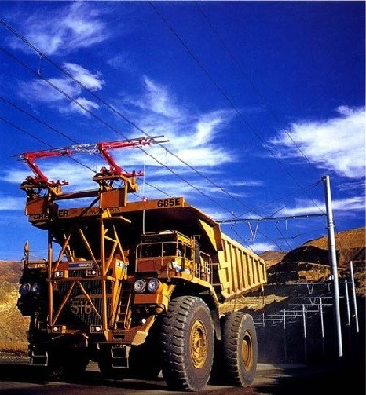
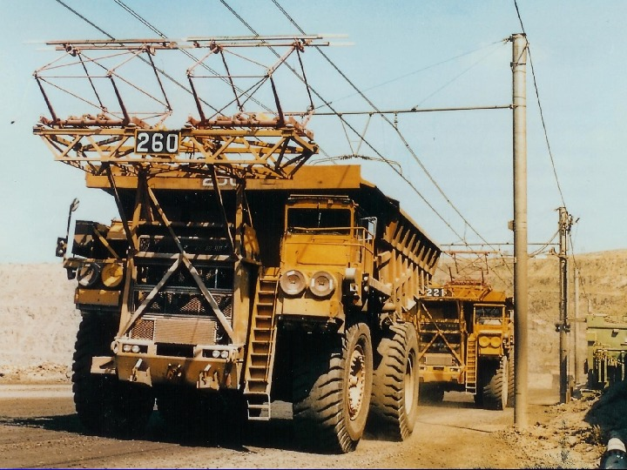

Slide 15
Автомобіль складається з:
двигуна
шасі
кузова

Slide 16
Застосовують теплові або електричні двигуни (постійного струму з послідовним збудженням або асинхронні змінного струму з короткозамкненим ротором)
Теплові класифікують:
за способом сумішоутворення - з безпосереднім упорскуванням палива через форсунку і з вихорокамерним сумішоутворенням (за допомогою додаткової кулястої камери згоряння в голівці циліндра і каналу, розташованого по дотичній до окружності додаткової камери);
за розташуванням циліндрів - в одну лінію (рядні двигуни) або в два ряди з де­яким кутом між ними (V-подібні двигуни);
за кількістю циліндрів - чотири-, шети-, восьми- і дванадцятициліндрові двигуни;
за кількістю тактів, за час яких здійснюється повний робочий цикл, - двотактні, чотиритактні;
за способом здійснення робочого циклу - без наддування (впуск повітря з атмосфери) і з наддуванням (впуск свіжого заряду під тиском, створюваним газотурбінною установкою або компресором), що дозволяє збільшити потужність дизеля на 25 - 30 % і знизити витрату палива на 10 - 12 %.

Slide 17
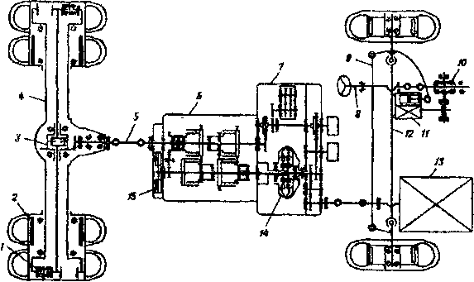
Шасі включає:
раму
колеса
підвіску
трансмісію (силову передачу)
гальмову систему
рульове керування
кабіну керування

Slide 18
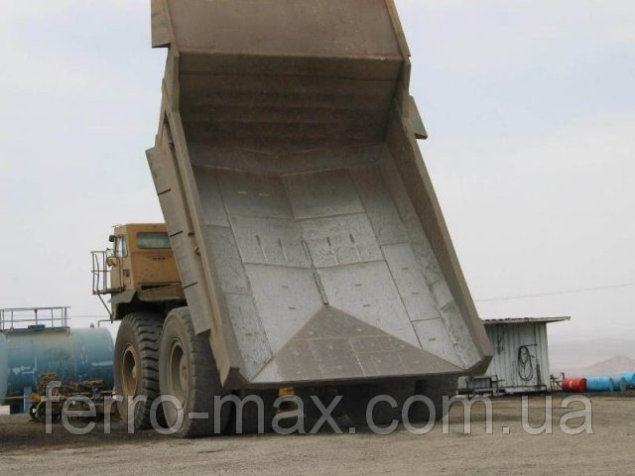
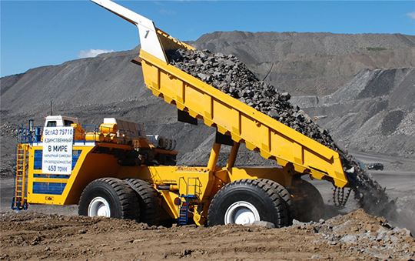
Кузови самоскидів виконують:
ківшеподібної форми
без заднього борту і тільки з розвантаженням назад
кут перекидання 55 - 65°

Slide 19
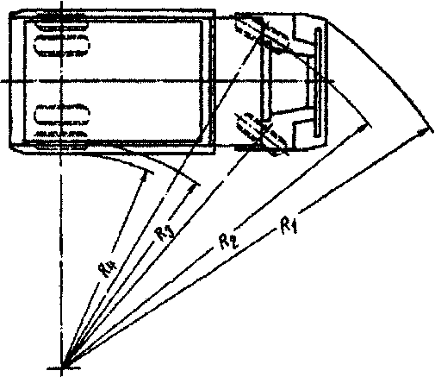
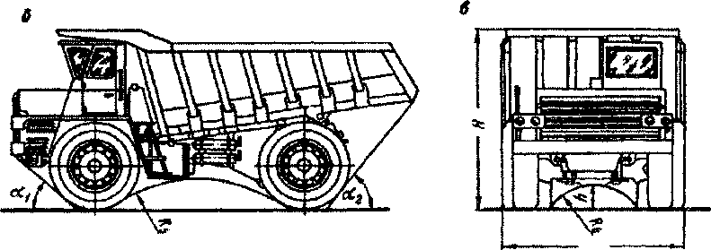
Основні параметри автомобіля:
V_{ном} - номінальна ємність кузова, м³;
т_{ном} - номінальна вантажопідйомність, т;
т₀ - тара, т.
Геометричні параметри, що визначають прохідність :
R₂ і R₃ - радіуси повороту по колії зовнішнього і внутрішнього коліс;
R₁ і R₄ - радіуси повороту по зовнішньому і внутрішньому габаритах;
α₁ і α₂ - кути звисів передній і задній;
h - кліренс (дорожній просвіт).

Slide 20
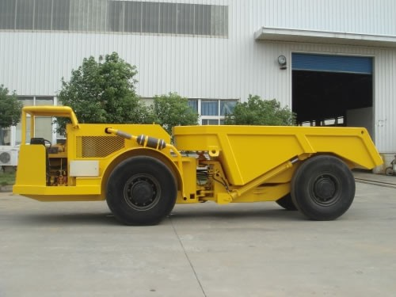
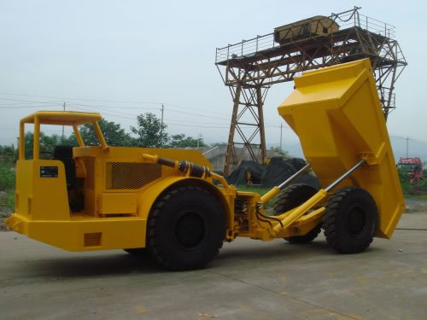
ШАХТНИЙ АВТОМОБІЛЬНИЙ ТРАНСПОРТ

Slide 21
Шахтні автомобілі класифікують:
за призначенням
за вантажопідйомністю
за величиною максимальної швидкості пересування
за конструкцією вантажонесучого кузова
за типом приводу
за виконанням

Slide 22
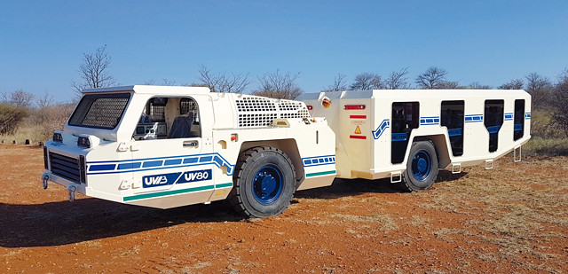
за призначенням
для перевезення:
м'яких порід (вугілля, сланці, сіль, гіпс тощо);
абразивних порід (руди кольорових і чорних металів, скельні породи)
устаткування
матеріалів
людей
для виконання допоміжних робіт:
оборки покрівлі і кріплення
заряджання шпурів
дорожніх, будівельних і ремонтних робіт

Slide 23
за вантажопідйомністю:
легкі (до 5 т);
середні (5-15 т);
важкі (понад 15 т).
за величиною максимальної швидкості пересування
тихохідні (до 10 км/год);
швидкохідні (10 - 45 км/год).

Slide 24
за конструкцією вантажонесучого кузова:
самоскиди з перекидним кузовом (рис. а);
з телескопічним кузовом (що розвантажуються виштовхуванням - рис. б);
з донним конвеєром - (рис. в)

Slide 25
за типом приводу:
дизельний;
електричний (живлення від акумуляторної батареї або за допомогою кабелю);
пневматичний (живлення за допомогою шланга).
за виконанням:
рудникове нормальне;
рудникове вибухобезпечне.

Slide 26
перевозять будь-які вантажі крупністю до 0,6 - 1 м
продуктивність залежить від відстані перевезення:
  для кабельних 500 - 400 т/зміну при відстанях 300 - 500 м
  для пневматичних 150 - 100 т/зміну при 25 - 100 м
  для дизельних 1200 - 800 т/зміну при 800 - 1000 м
граничні кути підйому доріг до 12 - 28° (звичайно 8)
мінімальні радіуси повороту 5 - 10 м
мінімальна висота виробок :
  0,8 м для машин з донним конвеєром
  1,8 м для машин з розвантаженням виштовхуванням
  3,2 м для самоскидів з розвантаженням перекиданням

Slide 27
Переваги:
висока маневреність
відсутність стаціонарного транспортного устаткування у виробках (рейки, лебідки, канати і тощо)
велика продуктивність навантажувального устаткування (навантажувальні машини, екскаватори)
Недоліки:
висока вартість
складність конструкції
трудомісткість ремонту
швидкий знос шин
дизельні машини вимагають улаштування заправних і ремонтних пунктів, виконання заходів щодо знешкодження відпрацьованих газів

Slide 28
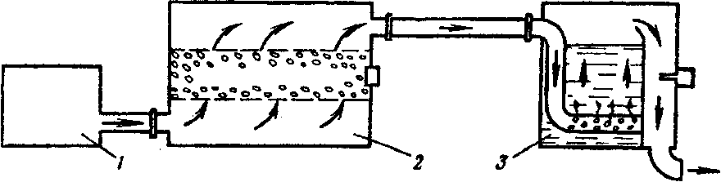
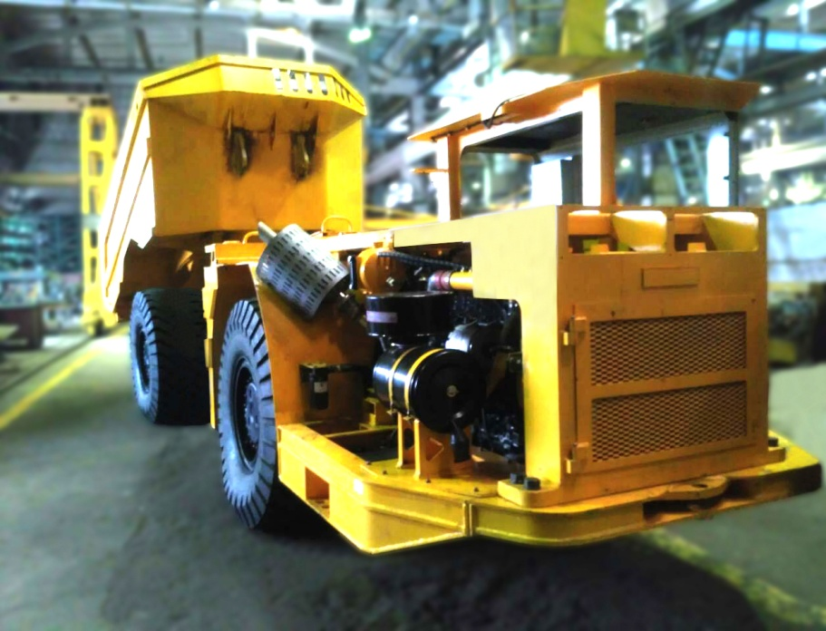
Схема очищення відпрацьованих газів
1 - гази з двигуна
2 - каталітичний нейтралізатор
3 - рідинний нейтралізатор

Slide 29
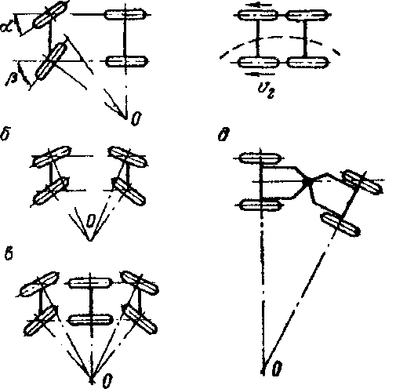
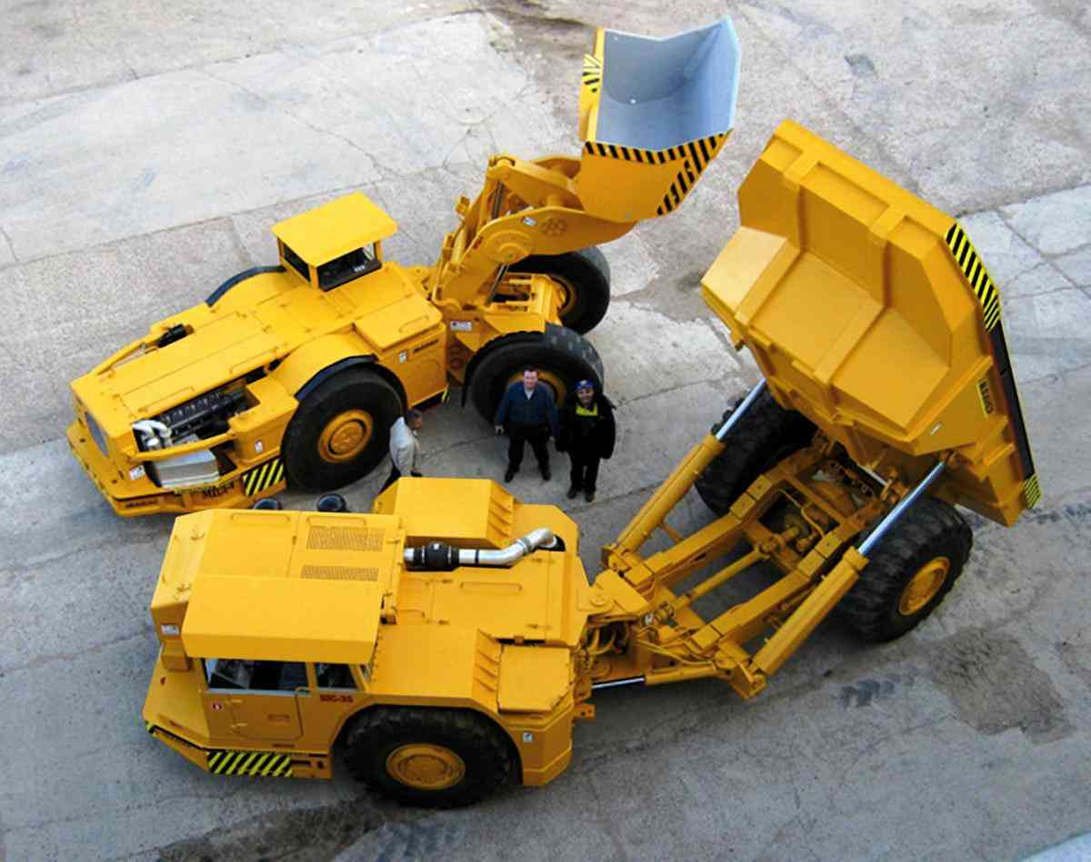
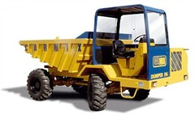
Схеми повороту машин

Slide 30
Шахтні автомобільні дороги
За призначенням розрізняють дороги :
транспортних виробок (розкривних похилих з'їздів, квершлагів, основних штреків)
вантажно-транспортних виробок
бурових підповерхових виробок
допоміжних виробок (горизонтальних і похилих)

Slide 31
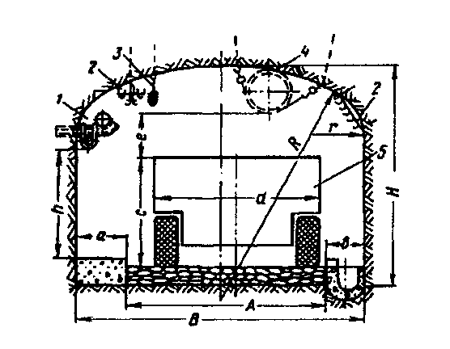
Переріз транспортної виробки:
1 - магістраль стиснутого повітря і води;
2 - підвіска кабелів
З – світильники
4 - вентиляційна труба
5 - габарит автомобіля

Slide 32
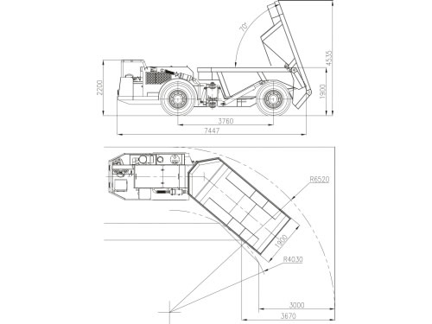
Наименование |  |  | Ед. изм. | Шахтный самосвал
 |  |  |  | UK-12
Емкость кузова |  | загрузка | м³ | 6
 |  | Вне поверхности | м³ | 5
Грузоподъемность |  |  | т | 10-12
Уклон |  |  | % | 30
Скорость передвижения (вперед/назад) | Первая передача |  | Км/ч | 6.5
 | Вторая передача |  |  | 13
 | Третья передача |  |  | 20
Источник питания |  | Привод |  | Дизельный двигатель
 |  | Mодель | Стандартная комплектация | BF4M1013C/Deutz
 |  | Мощность | кВт/об/мин | 112/2500
 |  | Способ очистки выхлопа |  | Катализ и глушитель
Трансмиссия |  | Тип |  | Гидравлика и механика

Slide 33
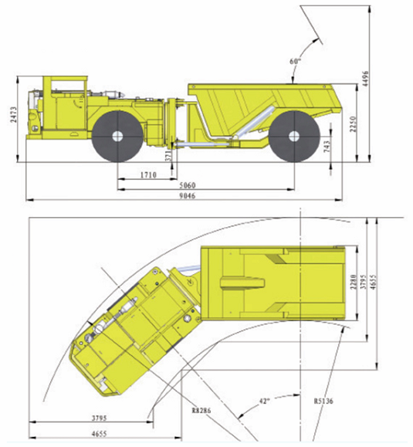

Slide 34
